Slide 1
MPTCPによるデータセンター技術と ns-3に関する研究動向
関谷研究室修士1年
藤居翔吾

Slide 2
Introduction
背景
近年のWebページはたくさんの要素から構成されている
複数の“サブシステム”が要素を生み出し、結合して一つのページを作っている
“subflow”:データセンター内でのflowが増大する傾向
一部のsubflowの遅延が、全体の遅延を引き起こす
一つのDC当たりのホストの数も増大している
ユーザーの要求は”200~300[ms][1]”
DCトポロジーに対するアプローチ
従来の階層木構造では性能が出ない
FatTree, Bcube and VL2 etc…
[1]Wilson, Christo, et al.
"Better never than late: Meeting deadlines in datacenter networks.
" ACM SIGCOMM Computer Communication Review. Vol. 41. No. 4. ACM, 2011.

Slide 3
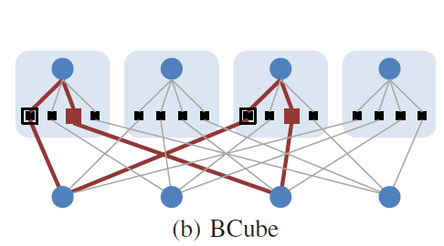
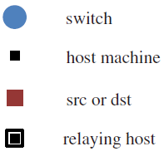
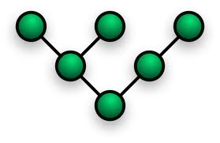
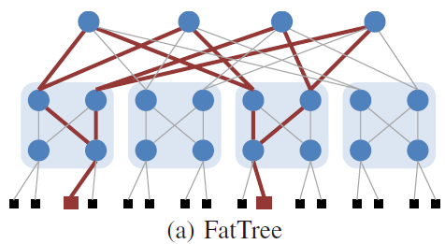
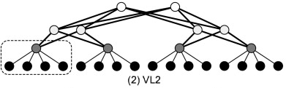
DCトポロジーに対するアプローチ
Tree Topology
(Traditional)
Raiciu, Costin, et al. "Improving datacenter performance and robustness with multipath TCP." ACM SIGCOMM Computer Communication Review. Vol. 41. No. 4. ACM, 2011.
トポロジーの改善により、分散処理に対して有利
基本的には、複数ある経路は冗長化の目的
余っているリソースを有効活用できれば..?
Multipath TCP

Slide 4
What is MPTCP?
MPTCP : (Linux Kernel, FreeBSD, Citrix)
IETF‘s Multipath TCP working groupが策定をしているプロトコル
TCPを殆ど改変せず複数のストリームを扱える
複数の経路でTCPストリームを流すことにより、ストリームの多重化によるネットワーク資源の有効活用、耐障害性を高める
For Datacenter
Paper : “Improving datacenter performance and robustness with multipath TCP”
Raiciu, Costin, et al., University College London
ACM SIGCOMM Computer Communication Review. Vol. 41. No. 4. ACM, 2011

Slide 5
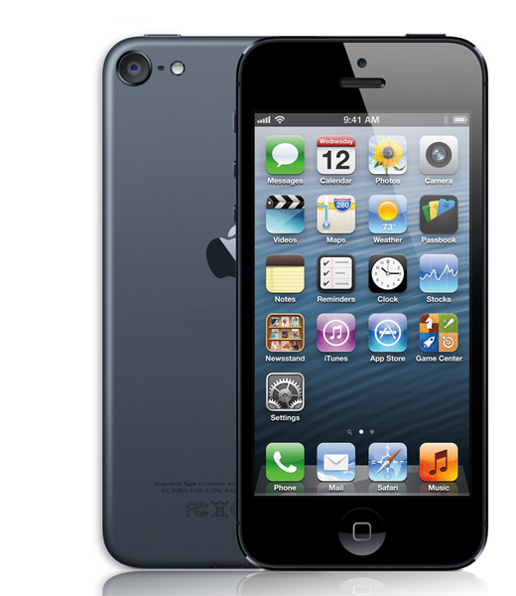
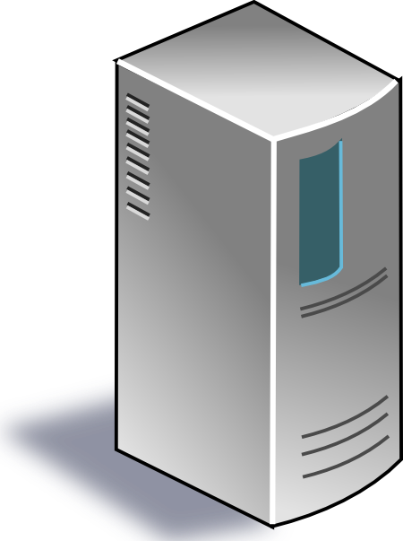
MPTCP : iOS7
3G/4G
10%
Wifi
90%
iOS7/Siri
ip networking lab : http://multipath-tcp.org/data/MultipathTCP-netsys.pptx
Use case..
3G/4G + Wifi --モバイル向け
複数経路の有効活用 – データセンター向け

Slide 6
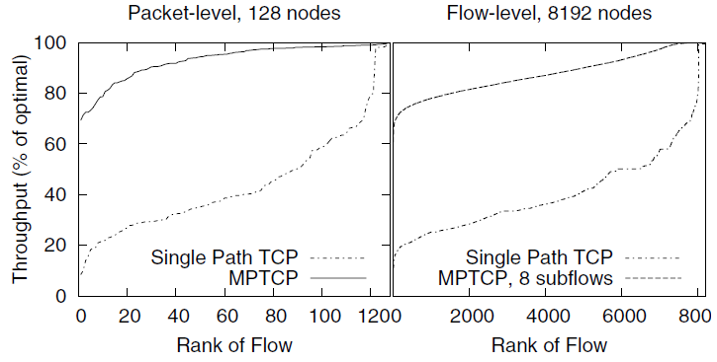
Benefit of MPTCP
シミュレーション環境
FatTree topology, 128(80-eight port switch) and 8192 nodes, and 100Mb/s links
Show the aggregate throughput achieved by long-lived TCP and MPTCP
Raiciu, Costin, et al. "Improving datacenter performance and robustness with multipath TCP." ACM SIGCOMM Computer Communication Review. Vol. 41. No. 4. ACM, 2011.
DCのサイズが大きくなった場合でも、MPTCPでは性能が出る
但し、サイズが大きいフローに対してのみ
サイズが小さいフローに対しては性能悪化？

Slide 7
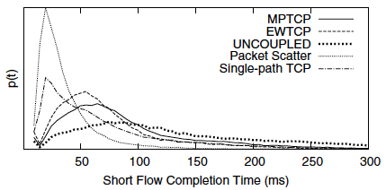
The current problem of MPTCP 1/2
Effective for flow sizes smaller than 70KB
FatTree topology, 128nodes, 4:1oversub
Sending 70KB file on average 200ms(poisson arrivals)
Using 33% of nodes by 1 to 1traffic
Algorithm | Short Flow Finish Time(mean/stdev) | Network Core Utilization
SINGLE-PATH TCP | 78 ±108 ms | 25%
MPTCP | 97 ± 106 ms | 62%
Raiciu, Costin, et al. "Improving datacenter performance and robustness with multipath TCP." ACM SIGCOMM Computer Communication Review. Vol. 41. No. 4. ACM, 2011.
TCPと比べて, MPTCPの平均”Flow completion time”は25%増大

Slide 8
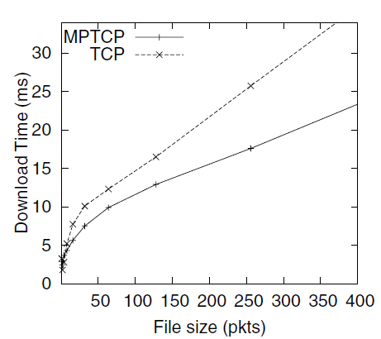
The current problem of MPTCP 2/2
The flow less than 10packets
FatTree topology, 128nodes, 4:1oversub
File size(pkt) is changed
Showing that a Download time with TCP and MPTCP
Raiciu, Costin, et al. "Improving datacenter performance and robustness with multipath TCP." ACM SIGCOMM Computer Communication Review. Vol. 41. No. 4. ACM, 2011.
大部分のFlowはMPTCPの方が短縮されている
10パケットより小さいFlowに関しては, TCPよりも悪くなる

Slide 9
まとめ
MPTCPは, サイズが大きいFlowに関しては, TCPよりも優れている
サイズが小さいFlowに関しては, TCPよりも悪化する

Slide 10
NS-3 : ネットワークシミュレータ
ns-3 :
近年サポートされるサービス/プロトコルが充実
IPv6, WiMAX, LTE, OpenFlow, Click, etc..
実験シナリオはC++, Pythonで記述する
MPTCP
田崎 創 :東京大学 特任講師 - NS-3の開発者の一人
“Linux Multipath TCP over ns-3 !” – 2013/03/28
https://plus.google.com/u/0/106093986108036190339/posts/aYuboVFcQeF
Sample - “MPTCP v0.86 with ns-3-dce, 8 sub flows”

Slide 11
Future Work
論文でのシナリオの再現[1]
70KB以下のflow, 10パケット以下のflowに対して, TCPよりも性能が悪いのかどうかの確認, その原因に関する解析
解析の掘り下げ(3シナリオ[2])
a) Incast : 2KB(2 packets)のflowを複数流す.
- Short Flowに対するMPTCPのオーバヘッドの影響
b) Queue buildup : Long Flow + Short Flow(20KB) を同じOutput Portへ流す
- Long Flowのセットアップのオーバヘッドの影響
c) Buffer pressure : Long Flow + Short Flow(20KB) を異なるOutput Portへ流す
- スイッチ内のバッファへの影響
[1]Alizadeh, Mohammad, et al. "Data center tcp (dctcp)." ACM SIGCOMM Computer Communication Review 40.4 (2010): 63-74.
[2] Raiciu, Costin, et al. "Improving datacenter performance and robustness with multipath TCP." ACM SIGCOMM Computer Communication Review. Vol. 41. No. 4. ACM, 2011.

Slide 12
MPTCP : Use cases
Datacenter
C. Raiciu, S. Barre, C. Pluntke, A. Greenhalgh, D. Wischik, and M. J. Handley, “Improving datacenter performance and robustness with multipath TCP,” ACM SIGCOMM 2011.
G. Detal, Ch. Paasch, S. van der Linden, P. Mérindol, G. Avoine, O. Bonaventure, Revisiting Flow-Based Load Balancing: Stateless Path Selection in Data Center Networks, to appear in Computer Networks
Mobile
C. Pluntke, L. Eggert, and N. Kiukkonen, “Saving mobile device energy with multipath TCP,” MobiArch '11: Proceedings of the sixth international workshop on MobiArch, 2011.
C. Paasch, G. Detal, F. Duchene, C. Raiciu, and O. Bonaventure, “Exploring mobile/WiFi handover with multipath TCP,” CellNet '12: Proceedings of the 2012 ACM SIGCOMM workshop on Cellular networks: operations, challenges, and future design, 2012.
ip networking lab : http://multipath-tcp.org/data/MultipathTCP-netsys.pptx

